Slide 1
Aplikovaný výzkum
POLn4003, 15.5.2024

Slide 2
Aplikovaný výzkum
....výzkum, který je zapuštěný do běhu světa a pomáhá řešit problémy jednotlivců, organizací nebo sfér (politiky)

Slide 3
Typické příklady využití
ohodnotit aspekty konkrétní policy (existující, připravované)
znát potřeby těch, koho zastupujeme
zhodnotit, jestli „pilotní intervence“ funguje
vylepšení služeb klientům či konkrétního produktu
vylepšení výkonu konkrétní organizace

Slide 4
Easton 1969
v reakci na události konce 60.let v USA: opuštení slonovinové věže- účastnit se praktické politiky
vyvolalo spíše odpor

Slide 5
Aplikovaný výzkum v politologii: Andres, Beecher (1989): Bridging the Gap or Bridge too Far?
Vylepšení pověsti disciplíny
Pozitivní efekt na politologickou teorii
Komparativní výhoda oproti nepolitologům
Společenské přínosy
Neutrálnější základ, začíná se rozvíjet

Slide 6
Aplikovaný vs. základní výzkum
Základní výzkum
Aplikovaný výzkum
Zvýšení porozumění o světě
Iniciuje vědecký zájem výzkumníka
Financování v rámci výzkumné organizace
Výzkumníci
Delší časová okna
Autonomní vzhledem k času a prostoru
Konkrétní metoda
Hodnotí vědecká komunita
Pomoc zadavateli
Iniciuje potřeba zadavatele
Financuje zadavatel, často klíčový parametr
Členové organizace zadavatele nebo konzultanti
Kratší, intenzivní
Zapuštěno do konkrétního času a prostoru
Smíšené metody
Hodnotí zadavatel

Slide 7
Metodologie aplikovaného výzkumu
Podobná jako v základním výzkumu
Ovlivněná některými kritérii, která v ZV nejsou tolik důležitá
Důležitější pro výzkumníka, než pro zadavatele
Nutnost ji dodržovat (aplikovaný výzkum často posuzován i vědeckou komunitou)
Problém iniciálních znalostí o problému (často nižší než v ZV)

Slide 8
Typický zadavatel
Rád rozhoduje
Hodnoty cení víc než data
Jinak chápe pojem „evidence“
Nerozumí vždy metodologii výzkumu, statistice
Může mít problémy pracovat s vědeckou nejistotou
Dokáže se soustředit na vědeckou prezentaci omezený čas („speed-dating“)

Slide 9


Slide 10
Aplikovaný výzkum- benchmarky
Validita
Reliabilita
Účinnost
Efektivita
Proveditelnost
Relevance
Dostatečnost, Kompletnost

Slide 11
Validita
podobné jako validita v základních výzkumu (tj. statistická, kauzální, konstruktová), na významu nabývá zejména první a třetí
Speciálním požadavkem validita závěrů: musí věrně reprezentovat provedený výzkum (normativní tlaky).
Nedostatky ve validitě závěrů vedou k neefektivním řešením.

Slide 12
Reliabilita
nejen nevychýlenost měření, ale i ověřitelnost a replikovanost

Slide 13
Účinnost
Jak moc výzkum plní zadané cíle („redukce násilí na fotbalových stadionech o 20% nez změny výdajů“)
Souvisí s tím, že cíl výzkumu je nutné jasně definovat

Slide 14
Efektivita
Ekonomie využívání času, prostředků a úsilí k dosažení zadaného cíle (deadliny!)
Týká se jak samotného výzkumu, tak i jeho výsledků (doporučení)
Může existovat tradeoff mezi účinností a efektivitou, je potřeba hledat sedlový bod

Slide 15
Proveditelnost
Posouzení proveditelnosti výzkumu z hlediska času, finančních a lidských zdrojů a schopností výzkumníků
Posuzuje zadavatel i samotný autor výzkumu
Patří sem časové ohledy, dostupnost dat
Doporučení k proveditelnosti: externí audit

Slide 16
Relevance
Kvalita získaných dat a nabízených odpovědí vzhledem k výzkumnému problému
Prioritizace informací a zdrojů

Slide 17
Dostatečnost, Kompletnost
Data poskytují odpovědi na všechny otázky, na které se ptáme
Všechny naše závěry a doporučení jsou evidence based
Využili jsme všechna data z výzkumu k formulaci závěrů a doporučení

Slide 18
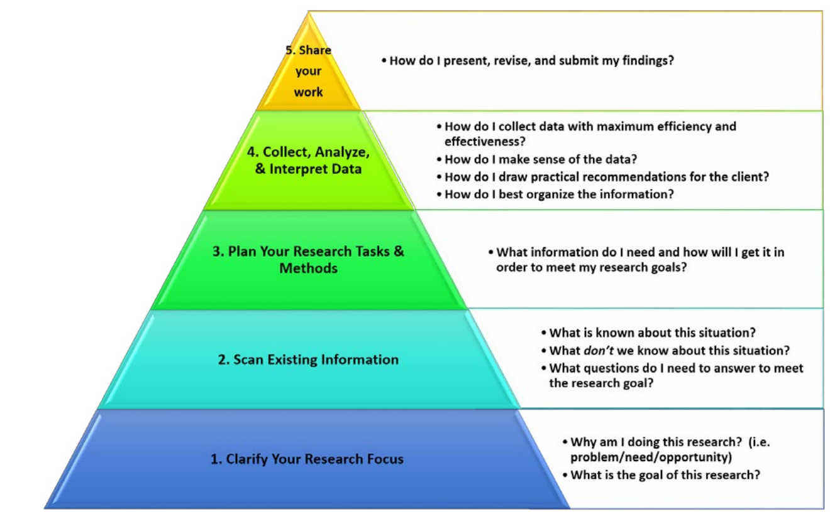
Plánování a provádění AV (Baymirzaeva 2018)

Slide 19
Krok 1: Cíle výzkumu
Zahrnuje komunikaci se zadavatelem i naši aktivní činnost
Definují se klíčové problémy, otázky, dílčí cíle i příležitosti výzkumu
Vyjasňuje se logistika (čas k provedení, formát výstupu, na co je možné navázat, jaká data se budou sbírat a zda jsou dosupná)

Slide 20
Krok 2: Stávající stav výzkumu
Co se ví a co je potřeba zjistit?
Zdroje: úřední dokumenty, výzkumné zprávy, akademický výzkum, „případy dobré praxe“, klíčoví stakeholdeři, onsite visit.
Výběr klíčových konceptů, jejich operacionalizace
Konceptuální model (mentální mapa)
Návrat ke Kroku 1, jeho update
Omezení výzkumu (čas, prostor, obsah)

Slide 21
Příklad
Jaké mají být klíčové kompetence studenta politologie?
Co bystě dělali v Kroku 2?

Slide 22
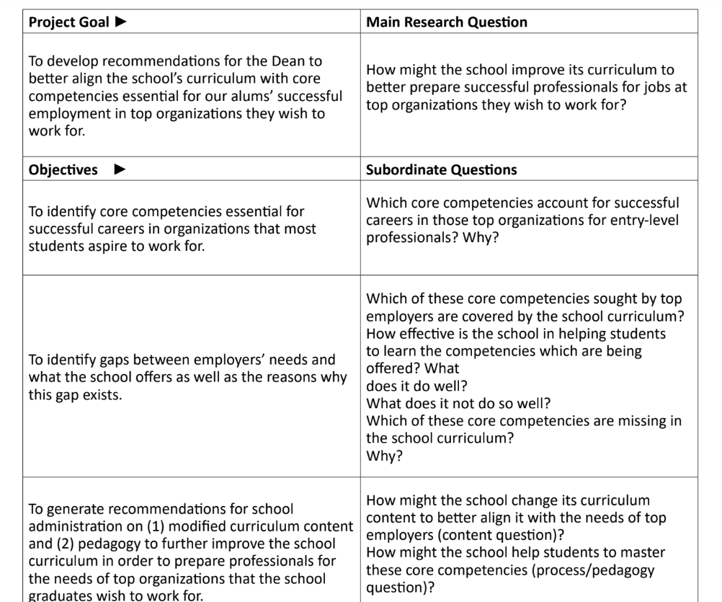
Příklad: Reevaluace Kroku 1

Slide 23
Krok 3: Plán výzkumu
Design výzkumu (experimentální vs. neexperimentální, čas a prostor)
Informace nutné ke zodpovězení každé otázky
Kde jsou data
Jaký bude vzorek
Jak se bude měřit
Jak se budou data sbírat
Vytvoření nástroje pro sběru dat
Promýšlení analýzy dat
Benchmarky
Časový a obsahový plán výzkumu
(Rozpočet)

Slide 24
Krok 4: Sběr, analýza, interpretace dat
Struktura výzkumné zprávy (nejlépe obvyklá)
Sběr dat (podobná metoda jako v ZV)
Analýza dat (podobná jako v ZV, klíčové vztahovat k VO)
Interpretace dat (v AV klíčová, data za sebe nemluví, je potřeba pečlivě vybírat, jaká surová data uveřejnit, co do příloh: interpretovat, interpretovat, interpretovat- „lidským“ jazykem!)
Formulace doporučení (obsah, obhajoba, proč je/jsou klíčové, implementace)

Slide 25
Krok 5: Revize, Finální úpravy, Publikace
Tvorba prezentace (obsahuje absolutně nezbytné informace, maximální délka 20 minut, doporučená struktura „Hook/Puzzle, Cíl, Metodologie, Zjištění, Doporučení, Hook/Puzzle Revisit)
Promyslet hlavní sdělení
Styl se přizpůsobuje zadavateli (nikdy by nemělo jít o „účetní report“)
„Pilotní prezentování“
Psaná zpráva (krátký hlavní text, delší přílohy nebo stručná a podrobná verze).

